Slide 1
ТЕМА №6
Графи

Slide 2
Съдържание
Тема 6: Графи
Дефиниции
Класификация
Представяне
Операции с графи
ДССР (DCEL)

Slide 3
Графи
1:00

Slide 4
История
1736
Заражда се Теория на Графите
Статия на Ойлер
Първи академичен интерес
Задачата за Кьонигсбергските мостове
Може ли със затворен път да се мине през всички мостове точно по един път

Slide 5
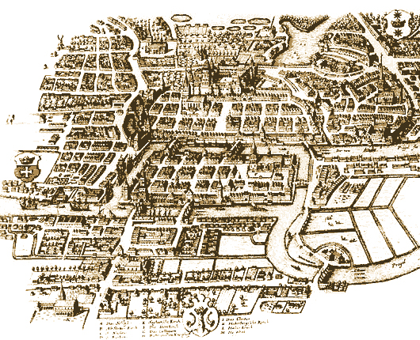
7^{те} моста на Кьонигсберг

Slide 6
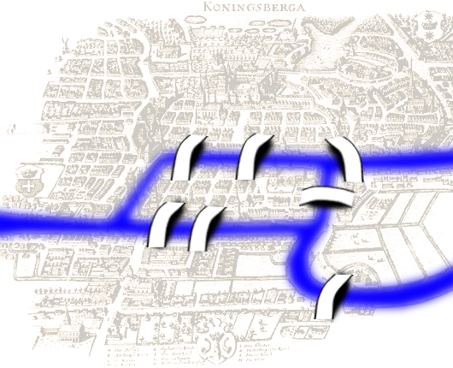
7^{те} моста на Кьонигсберг

Slide 7
Дефиниция
Дефиниция на граф
Граф G е наредената двойка (V, E) от множество от върхове V и множество от ребра E, които свързват върховете
Частни случаи:
Списъци
Дървета
Многоъгълници

Slide 8
Допълнителни термини
Алтернативни имена
Възли - състояния, върхове, точки, …
Ребра - ръбове, линии, преходи, …
Път
Поредица от върхове, свързани с ребра
Цикъл – затворен път
Степен (валентност)
Брой ребра, свързващи възел

Slide 9
“Игра на дама”

Slide 10
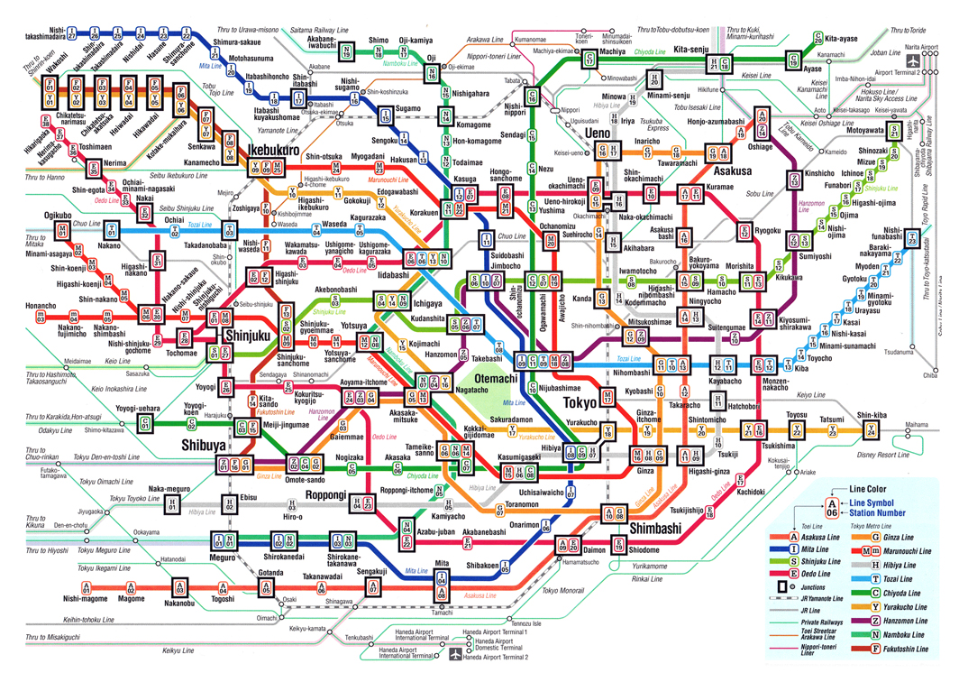
Токийското метро
Карта на Токио от Bureau of Transportation, Tokyo Metropolitan Government

Slide 11
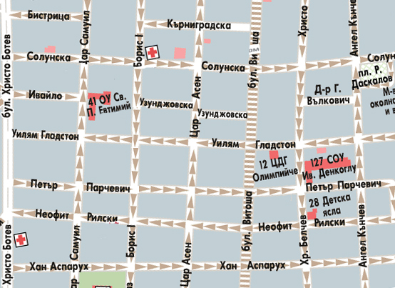
Центърът на София
Карта на София от http://www.bgmaps.com

Slide 12
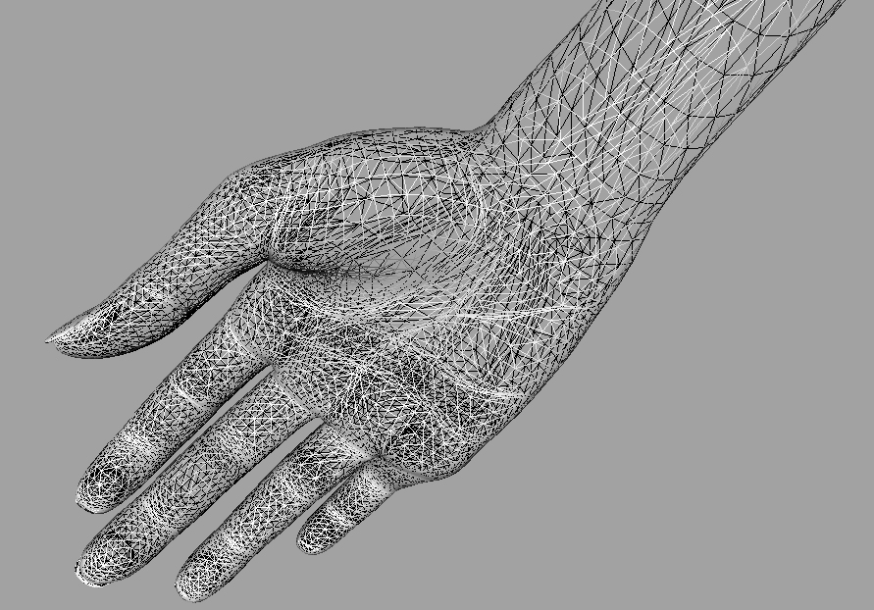
Мрежест модел на длан

Slide 13
Използване
Използване на графи в КГ
3D модели чрез мрежи
Състоянията и преходи на симулация
Сцени в сложни игри
Визуализиране на карти, маршрути

Slide 14
Класификация на графи
1:10

Slide 15
Класификации
Според конкретни характеристики
Пълен и непълен
Свързан и несвързан
Ориентиран и неориентиран
Симетричен и асиметричен
Планарен (равнинен) и непланарен
Претеглен и непретеглен

Slide 16
Пълен граф
Всеки два възела са пряко свързани

Slide 17
Непълен граф
Някои възли не са пряко свързани

Slide 18
Свързан граф
Между всеки два възела има път

Slide 19
Несвързан граф
Има възли без път между тях

Slide 20
Ориентиран граф
Ребрата имат посока

Slide 21
Неориентиран граф
Ребрата нямат посока

Slide 22
Симетричен граф
Всички ребра са двупосочни

Slide 23
Асиметричен граф
Има възли, свързани само с едно еднопосочно ребро

Slide 24
Защо не може да се каже “някои ребра са еднопосочни”? Ето защо:
този граф
приемаме за
симетричен

Slide 25
Планарен граф
Може да се нарисува в равнината без пресичане на ребра

Slide 26
Този също е планарен

Slide 27
Непланарен граф
Не може да се нарисува в равнината без пресичане на ребра

Slide 28
Непланарен граф е и решението на следната задача:
Задача на доставчика
Съществуват три къщи
Съществуват три доставчика (например на вода, газ и кабел)
Всеки доставчик трябва да се свърже с всяка къща без пресичане на тръбите

Slide 29
Претеглен граф
Ребрата имат “тегла”, “дължини”, “цени”
12
45
29
-30
31
18
-62

Slide 30
Може “тегла” да имат възлите,
а не ребрата
6
2
12
5
7
2

Slide 31
Непретеглен граф
Няма “тегла” на възлите и ребрата

Slide 32
Представяне на графи
1:20

Slide 33
Представяне на граф
Има различни представяния
Най-доброто зависи от целите, за които ще се ползва
Какви алгоритми ще се ползват
Налични ресурси (памет и време)
Някои представяния са
Чрез матрица на съседство
Чрез двойно-свързани списъци

Slide 34
Матрица на съседство
Имаме граф с n възела (т.е. |V|=n)
Матрица възел-към-възел
Записваме 1 при наличието на ребро
Записваме 0 при липса на ребро
Свойства на представянето
Еднородно и опростено представяне
Непригодно за големи графи с много възли и ребра

Slide 35
Пример
1 2 3 4 5 6
3
1
1 2 3 4 5 6
5
6
2
4
От възел 3 има ребра към възли 2 и 5

Slide 36
Повдигаме на квадрат

Slide 37
Пътища с дължина 2
1 2 3 4 5 6
3
1
1 2 3 4 5 6
5
6
2
4
От 3 до 4 два различни пътя
От 3 до 6 няма път
От 5 до 6 единствен път

Slide 38
Второ представяне
Представяне на матрица на съседство
Чрез масив (дори битов) е неудобно
Използва се, че е силно разредена
1
2
3
4
5
6
3
4
2
6
4
1
5
От 3 има ребра към възли 2 и 5

Slide 39
Други представяния
Списък на родителите
За всеки възел се описват възлите, които водят до него
Списък на ребрата
Списък от ребрата в произволен ред
За всяко ребро се описва началния и крайния възел

Slide 40
Матрица на инцидентност
Матрица възел-към-ребро
Описва кой връх на кое ребро е начало и на кое е край
Матрица на достижимост
Матрица възел-към-възел
Записват се теглата на ребрата
Представените представяния
Удобни за типичните задачи с графи
А те са?

Slide 41
Типични задачи с графи
Задачи с тези представяния
Обхождане на граф (в дълбочина или широчина)
Намиране на най-къс път между възли
Минимално покриващо дърво
Хамилтонов цикъл (Обхождане еднократно на всички възли)
Ойлеров път (Обхождане еднократно на всички ребра)

Slide 42
Обаче
КГ поставя нови уникални задачи
Те са трудно решими със стандартните представяния на графи
Примерни нови задачи
Включване на стени към мрежа (Стена = полигон от ръбове в мрежа)
Обхождане на мрежа
Изглаждане на повърхност от мрежа

Slide 43
Включване на стени
Някои от задачите в КГ
Изискват ребрата да имат водеща роля
Изискват разширяването на граф с множество от стени
Нужни са друг вид базови операции
КГ се интересува често от графи
Които са непълни, свързани, неориентирани, локално планарни, непретеглени

Slide 44
Операции с графи
1:30

Slide 45
Операция с възли
Намиране на поредни съседни възли

Slide 46
Операция с възли/стени
Обхождане на възли от стена

Slide 47
Операция с възли
Намиране на съседни стени

Slide 48
Операция с ребра/стени
Намиране на стена по две ребра

Slide 49
ДССР (DCEL)
1:35

Slide 50
Нова структура от данни
Двойно свързан списък от ръбове
DCEL (Doubly Connected Edge List)
Възлите са свързани с двойка симетрични насочени полуръбове
Всяка стена се обхожда еднообразно
Всеки полуръб е към единствена стена
За всеки полуръб може да се извлече допълнителна информация

Slide 51
Илюстрация
близнак(e)
начало(e)
e
край(e)
пред(е)
след (е)
стена(e)

Slide 52
Примерно използване
Намиране периметър на стена
Започваме от зададен полуръб е
Следваме е→след→след→…→е
Намиране на две съседни стени
Първа стена имаме от е→стена
Другата от е→близнак→стена

Slide 53
Още два примера
Намиране на гранични полуръбове
Полуръбове, отвъд които няма мрежа
Ако липсва е→близнак, то е е граница
Обхождане на стени около възел
Започваме от зададен полуръб
Взимаме е→стена
Преминаваме е = е→пред→близнак
И зацикляме

Slide 54
Да го покажем все пак
Стена 3
Стена 2
(пред,близнак)³
(пред,близнак)³стена
(пред,близнак)²стена
пред,близнак,пред,близнак=(пред,близнак)²
пред,близнак,пред
Начален полуръб
Стена 1
пред,близнак
Стена 0
пред
(пред,близнак)¹стена
(пред,близнак)⁰стена

Slide 55
Въпроси?
1:45

Slide 56
Повече информация
[AGO2] стр. 199-203
[GRIM] стр. 513-516, 533-534
[KLRO] стр. 125-130
[MORT] стр. 219-221
А също и:
The Winged-Edge Data Structure http://www.cs.mtu.edu/~shene/COURSES/cs3621/NOTES/model/winged-e.html

Slide 57
Край

